Slide 1
Neopixel ring cu senzor de sunet
Proiect atestat
Realizat de Serba Ioana Raluca

Slide 2
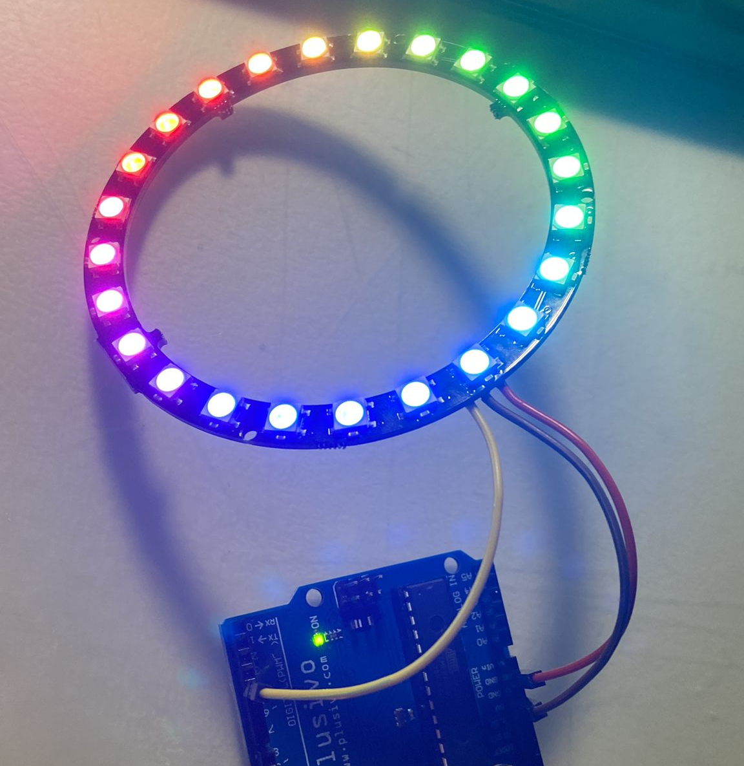
Ce este un Neopixel ring?
Inelul Neopixel este o banda de LED-uri programabile, dispuse intr-un cerc. In acest proiect, am utilizat un cerc cu 24 de LED-uri, avand diamtreul de aprox. 7 cm.
In poza alaturata, s-au aprins LED-urile in urma rularii unui cod simplu de afisare a unui curcubeu.

Slide 3
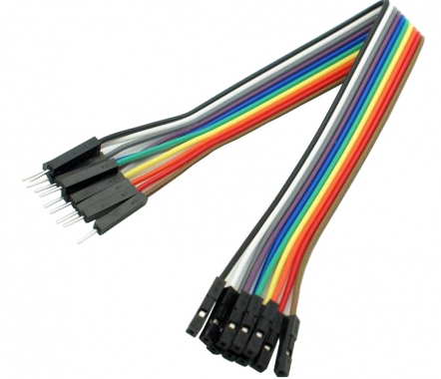
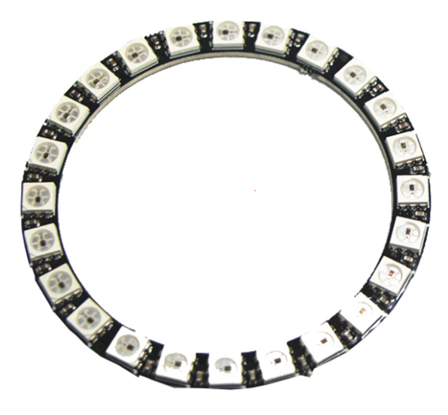
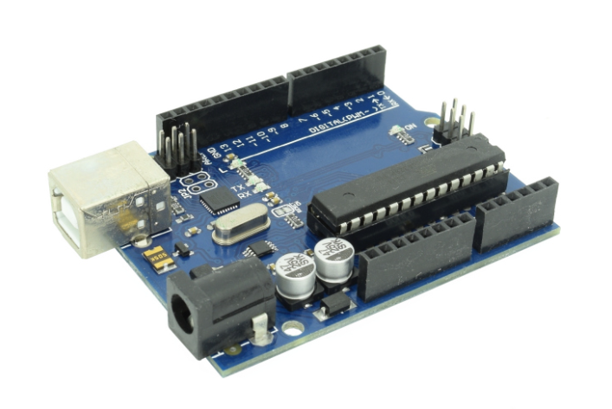
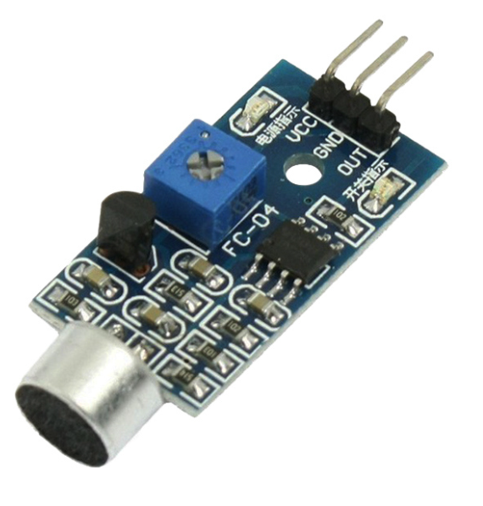
Componente utilizate
Modul senzor sunet
Placuta Arduino
Neopixel ring cu 24 de LED-uri
Fire mama – tata si cablu USB

Slide 4
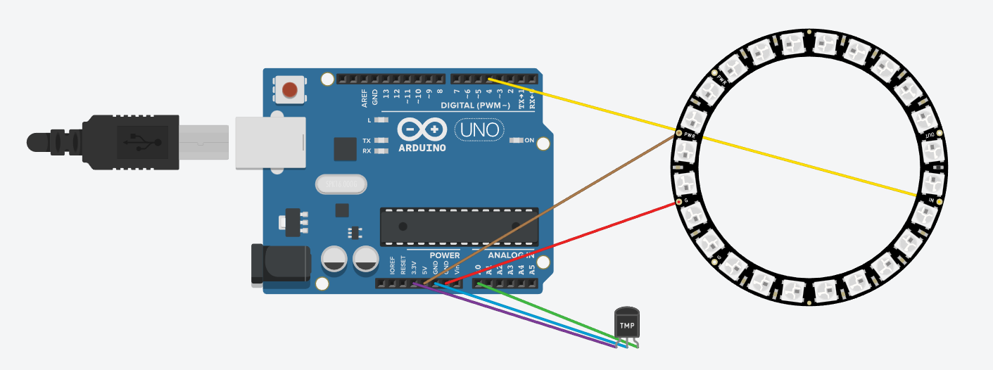
Schema circuitului
Realizata in aplicatia web Tinkercad – in care am utilizat un senzor de temperatura in loc de sunet, deoarece site-ul nu oferea aceasta optiune

Slide 5
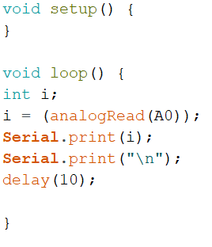
Cum functioneaza codul?
Ca punct de plecare, am dorit sa realizez un model infinit de culori, cu o intensitate de lumina scazuta, care la perceperea unui sunet, sa isi mareasca intensitatea.
Dupa scrierea unui cod pentru un curcubeu care se misca infinit, utilizand spatiul de culori HSV, intr-un program separat am notat valorile oferite de senzorul de sunet atunci cand microfonul percepe un sunet peste intensitatea dorita.

Slide 6
01
Varianta

Slide 7
In prima iteratie a codului, dupa ce am umplut LED-ul cu culoarea dorita, si intensitatea scazuta (50) , daca valoarea citita de senzorul de sunet era una favorabila, intensitatea acestuia crestea pana aproape de maxim (200).
Aceasta metoda crea un model destul de ‘dezordonat’, cu frumusetea lui proprie.

Slide 8
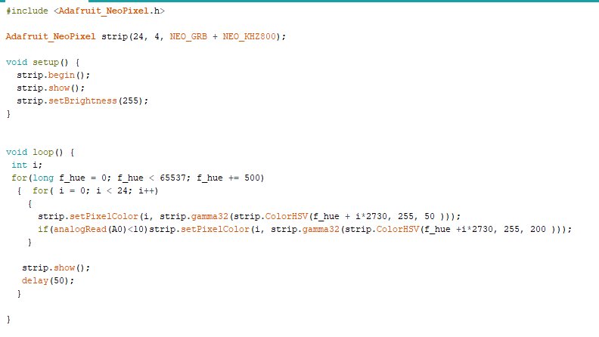
Codul in aplicatia Arduino

Slide 9
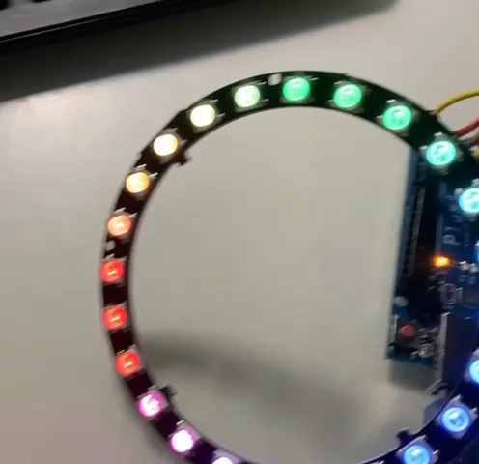
Demo live
cantec utilizat – World is mine

Slide 10
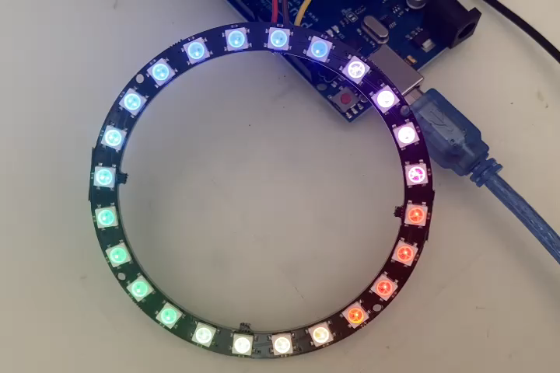
Demo live
Cantec folosit – Interstellar strut

Slide 11
02
Varianta

Slide 12
In dorinta de a realiza un model mai ‘organizat’, am utilizat o variabila care parcurgea cercul independent fata de curcubeu, doar atunci cand un sunet era perceput de microfon. Aceasta iteratie colora LED-ul in alb, fiind urmat de 2 LED-uri tot albe, cu intensitati mai scazute, precum o ‘umbra’.
Am dorit sa realizez si o ‘initiere’ a LED-urilor, in care sa animez aprinderea fiecarui LED. Aceasta animatie are loc doar atunci cand codul este re-rulat de placuta.

Slide 13
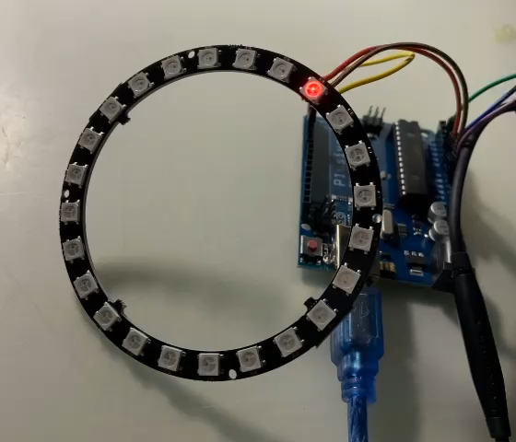
Demo live
Care demonstreaza si ‘initierea’ mentionata
Cantec folosit – Dragostea din tei

Slide 14
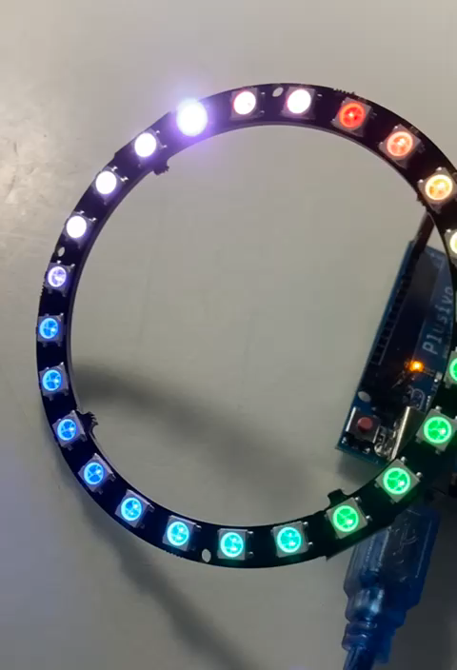
Demo live
Cantec folosit - Ohedo Julia-Night

Slide 15
Multumesc de atentie!

